Slide 1
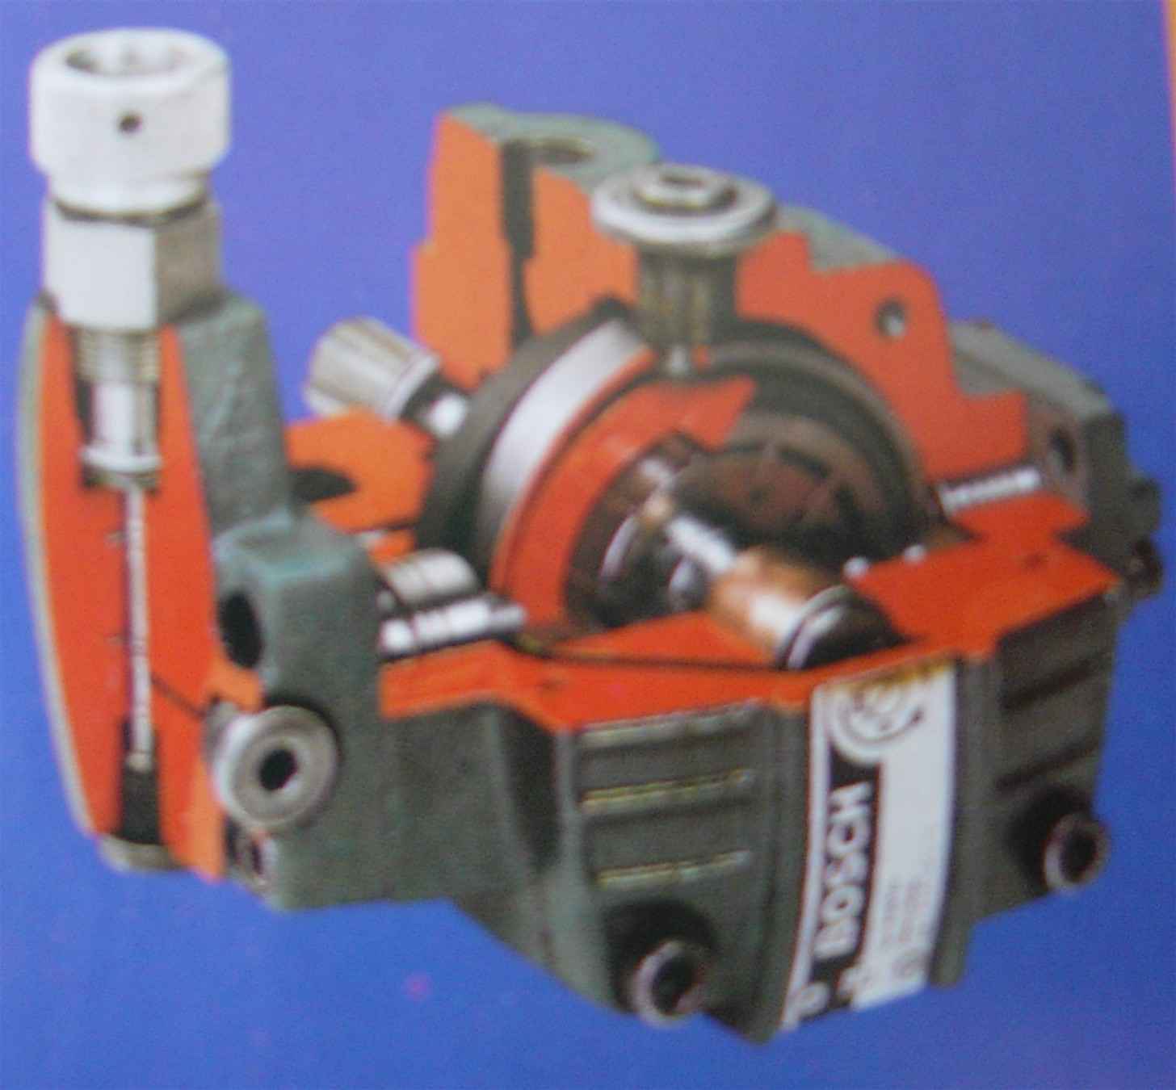
§4-3 叶片马达

Slide 2

§4-3 叶片马达
单作用
每转排油一次
分类
双作用
每转排油两次
优点：输出流量 均匀、脉动小、噪声低、
体积小。
缺点：自吸性能差、对油液污染敏感、结
构较复杂。

Slide 3
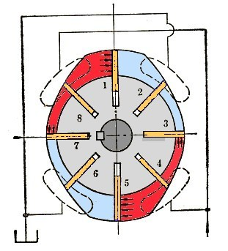
双作用叶片马达
1）结构特点
●叶片沿转子径向放置（正反转）
●叶片根部加扭力弹簧
●有外泄口
2）工作原理
F = p A
= p ( R - r₀ ) b - p ( r - r₀ ) b
= p ( R - r ) b
3）应用：高速、低扭矩及要求
动作灵敏的场合。
R
r₀
r

